Slide 1
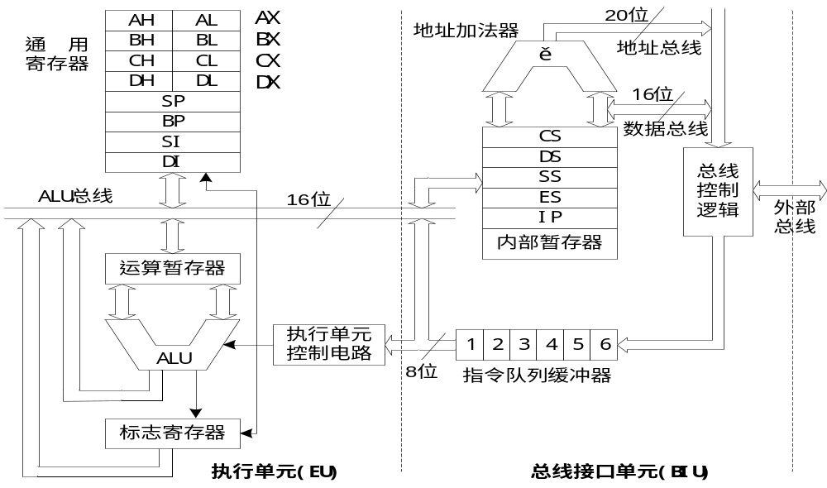
§2.1 8086 MPU（16位）的结构
2.1.1、8086 MPU的内部结构（EU+BIU）

Slide 2
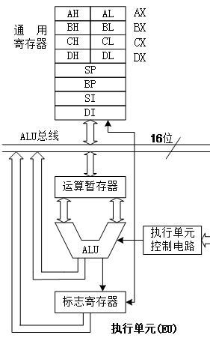
§2.1 8086 MPU（16位）的结构
1、指令执行单元（Execution Unit，EU）
指令执行单元EU就是CPU，
完成指令译码和执行操作
①算术逻辑运算单元（ALU）
ALU是一个16位的运算器，用于8位、16位的算术及逻辑运算
②运算暂存器
运算暂存器协助ALU完成运算，暂存参加运算的操作数。
③寄存器组
包括通用寄存器、指针寄存器及变址寄存器。
④标志寄存器（Flags R,FR）
程序状态字(PSW)，存放8086工作过程中的状态
⑤控制器：微程序控制器
⑥ALU数据总线：16位

Slide 3
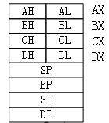
§2.1 8086 MPU的结构
2、寄存器组
①通用数据寄存器
AX、BX、CX、DX是4个16位的通用数据寄存器，
用于存放参与运算的操作数或运算结果。
可作为8个8位寄存器，编程灵活。
高8位称为AH、BH、CH、DH
低8位称为AL、BL、CL、DL
AX—累加器：具有简单计算功能，常做隐含(缺省)操作数
BX—基址寄存器：常用来存放基本地址，基址寻址
CX—计数寄存器：常用作循环次数计数器
DX—数据寄存器：常用来存放扩展数据

Slide 4
§2.1 8086 MPU的结构
2、寄存器组
②指针寄存器
SP称为堆栈指针寄存器，
其16位值是指向存储器堆栈的栈顶单元的逻辑地址(有效地址)
当进行堆栈操作时，会自动调整栈顶指针。堆栈寻址
BP称为基址指针寄存器，常用来存放16位偏移地址(有效地址)
③变址寄存器
SI 称为源变址寄存器，
常用来存放源操作数的16位偏移地址。变址寻址。
DI 称目的变址寄存器，
常用来存放目的操作数的16位偏移地址。变址寻址。

Slide 5
§2.1 8086 MPU的结构
3、标志寄存器（Flags R,FR,PSW）
是程序状态字(PSW)，存放8086的程序状态，是16位寄存器。
状态标志位实时记录了算术逻辑运算结果的一些特征。
不同指令对状态标志位的影响是不同的。
（1）6个状态标志位（CF、ZF、AF、PF、SF、OV）
①进位标志位CF：
当进行加减法运算，最高位发生进位或借位时设置
当CF=1，有进/借位；当CF=0，无进/借位
②零标志位ZF：
当运算结果为零时ZF＝1，运算结果非零时ZF＝0；
③半进位位AF：
在加法或减法运算时，若低4位向高4位有进位或借位
则AF＝1，否则AF=0；

Slide 6
§2.1 8086 MPU的结构
3、标志寄存器（Flags R,FR,PSW）
（1）6个状态标志位（CF、ZF、AF、PF、SF、OV）
④奇/偶标志位PF：
当运算结果的低8位中“1”的个数为偶数
则PF=1，为奇数时PF=0。
⑤符号标志位SF：
当进行有符号数的运算时，运算结果的最高位为1则SF＝1，
否则SF＝0，用来标志运算结果是正数还是负数；
⑥溢出标志位OF：
当算术运算的结果超出了有符号数的表示范围，即发生溢出，
则OF＝1，否则OF＝0。
8位有符号数的表示范围是－128～＋127
16位有符号数的表示范围是－32768～及16位＋32767；

Slide 7
§2.1 8086 MPU的结构
3、标志寄存器（Flags R,FR,PSW）
（2）3个控制标志位（TF、IF、DF）
①陷阱(跟踪)标志位TF：
若TF＝1则使8086处于单步执行指令的方式，便于调试程序。
每执行一条指令后，便自动产生一次内部中断。
②中断允许标志位IF：
是控制可屏蔽中断的标志，
若IF＝1使8086允许响应可屏蔽中断请求。
若IF＝0使8086禁止响应可屏蔽中断请求。
IF对非屏蔽中断及内部中断没有影响。
③方向标志位DF：
是控制串操作指令的标志，
若DF＝1使串操作按减地址方向进行。
若DF＝0使串操作按增地址方向进行。

Slide 8
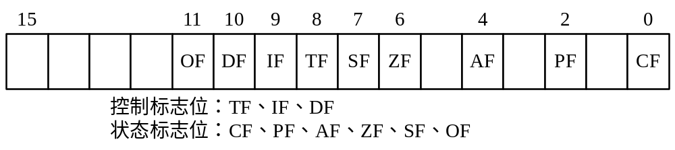
§2.1 8086 MPU的结构
3、标志寄存器（Flags R,FR,PSW）

Slide 9
§2.1 8086 MPU的结构
4、EU控制器
EU控制电路负责从BIU的指令队列缓冲器中取指令，根据指令要求向EU内部各部件发出控制命令，以完成指令规定的操作。
具体工作过程是：
①从BIU指令队列缓冲器中取出指令操作码，通过译码电路分析，发出相应控制命令，控制“ALU数据总线”中的数据的流向。如果是运算操作，操作数经过运算寄存器送入ALU，运算结果经过“ALU数据总线”送到相应寄存器，同时根据运算结果的特征设置标志寄存器的各个状态位。
②当指令要求访问存储器或I/O端口时，则向BIU发出请求，由BIU通过8086系统总线访问存储器或I/O端口。

Slide 10
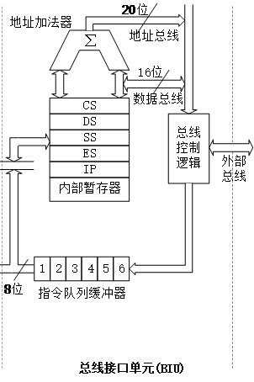
§2.1 8086 MPU（16位）的结构
5、总线接口单元（Bus Interface Unit ，BIU）
CPU管理存储器和I/O的接口
①BIU具体任务是：
从内存单元中预取指令，并将它们送到指令队列缓冲器暂存；
CPU执行指令时，BIU要配合执行部件访问内存单元或I/O端口。
②指令队列缓冲器
在EU执行指令的同时，从内存中取下面一条或几条指令存放在指令队列中，并按顺序送到EU。
A、每当指令队列中存满一条指令后，EU就立即开始执行。
B、指令队列只要空出2个字节，则就要求BIU取新指令到指令队列缓冲器中。

Slide 11
§2.1 8086 MPU（16位）的结构
5、总线接口单元（Bus Interface Unit ，BIU）
CPU管理存储器和I/O的接口
③指令指针寄存器IP
16位的指令指针寄存器IP用来存放将要取出的指令的偏移地址。它只有和CS相结合，才能形成指向指令存放单元的物理地址。
在程序运行时，IP的内容由BIU修改，使它总是存放下一条要取的指令的偏移地址。程序不能直接访问IP，但通过特殊指令可以修改其内容。
例如：
转移指令可将目标地址送入IP，实现程序的转移。

Slide 12
§2.1 8086 MPU（16位）的结构
6、8086的存储器组织
8086 CPU有20条地址线，具有2²⁰=1MB的最大存储器物理空间，地址为00000H～0FFFFFH。但在8086内部，所有寄存器均为16位。显然用寄存器不能直接对1M的内存空间寻址，如何利用16的寄存器实现20位地址的寻址呢？为此引入了存储器分段管理的概念。
一个段最多64KB，一个程序可以有存放指令的代码段、存放数据的数据段、进行堆栈操作的堆栈段及可能的附加段，各段的段基地址（首地址）分别由CS、SS、DS及ES 4个16位的段寄存器给出。也就是说各段寄存器是指向相应存储器段的指针。
①代码段寄存器CS：16位，代码段首地址，段长64KB
②堆栈段寄存器SS：16位，堆栈段首地址，段长64KB
③数据段寄存器DS：16位，数据段首地址，段长64KB
④附加段寄存器ES：16位，附加段首地址，段长64KB

Slide 13
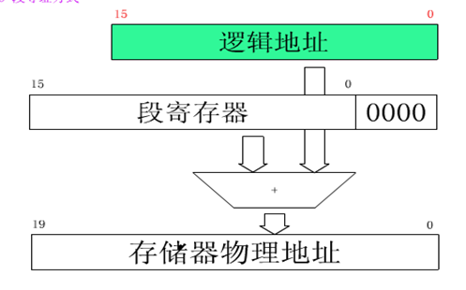
§2.1 8086 MPU（16位）的结构
要形成存储单元的20位物理地址，先将对应的段寄存器16位值（段首地址）左移四位后（乘16），得到一个20位的值（低4位为0000），通过地址加法器与相应的16位段内偏移地址相加， 最终形成一个20位的物理地址，即：
物理地址=段寄存器的值X16+偏移地址
例如：要形成某指令码的物理地址，假定代码段寄存器CS=2000H，
指令码单元的偏移地址IP=3050H，
则此指令的物理地址为23050H。
地址加法器∑ ：物理地址计算的硬件实现，解决瓶颈问题
提升效率

Slide 14
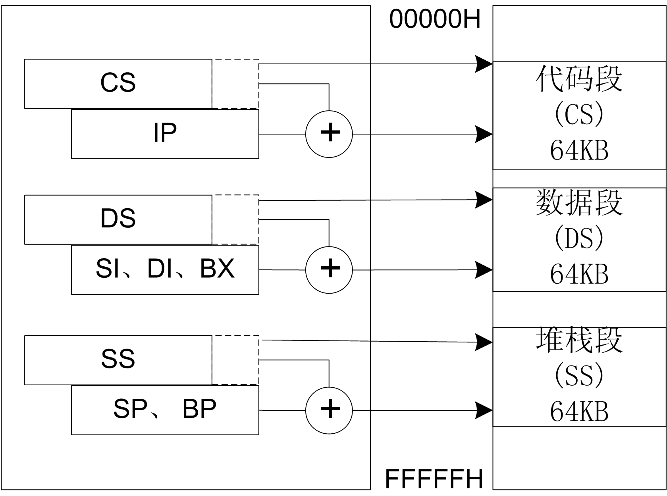
§2.1 8086 MPU（16位）的结构
①下条指令地址：逻辑地址CS:IP 物理地址=CS*10H+IP
逻辑地址2000H:3000H
②堆栈栈顶地址：逻辑地址SS:SP 物理地址=SS*10H+SP
栈内单元地址：逻辑地址SS:BP 物理地址=SS*10H+BP
③操作数地址：逻辑地址DS:EA 物理地址=DS*10H+EA
逻辑地址DS:SI 物理地址=DS*10H+SI
逻辑地址ES:DI 物理地址=DS*10H+DI

Slide 15
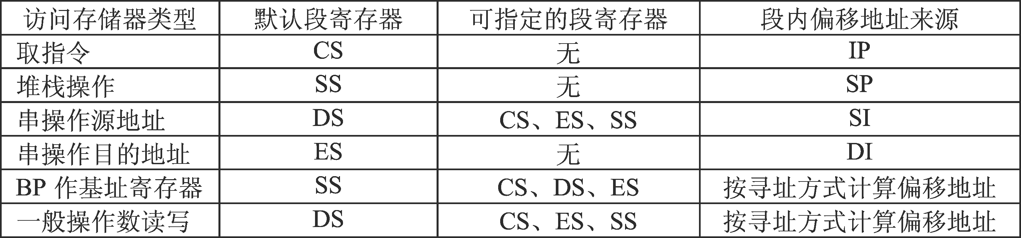
§2.1 8086 MPU（16位）的结构
在8086中，对存储器不同类型的访问所使用的段寄存器和与之相应的偏移地址的来源做了基本约定。。

Slide 16
§2.1 8086 MPU（16位）的结构
7、总线控制电路
总线控制电路将8086的内部总线与外部总线相连，产生相应的总线控制信号，控制地址总线输出物理地址及数据总线传输指令和数据。
由于采用了指令队列缓冲器可使BIU和EU独立的并行工作，在EU执行指令的同时，BIU可预取下面一条或几条指令。因此，在一般情况下，8086执行完一条指令后，就可以立即执行存放在指令队列中的下一条指令。16位微处理器的这种并行重叠操作的结构，提高了总线的信息传输效率和整个系统的执行速度。

Slide 17
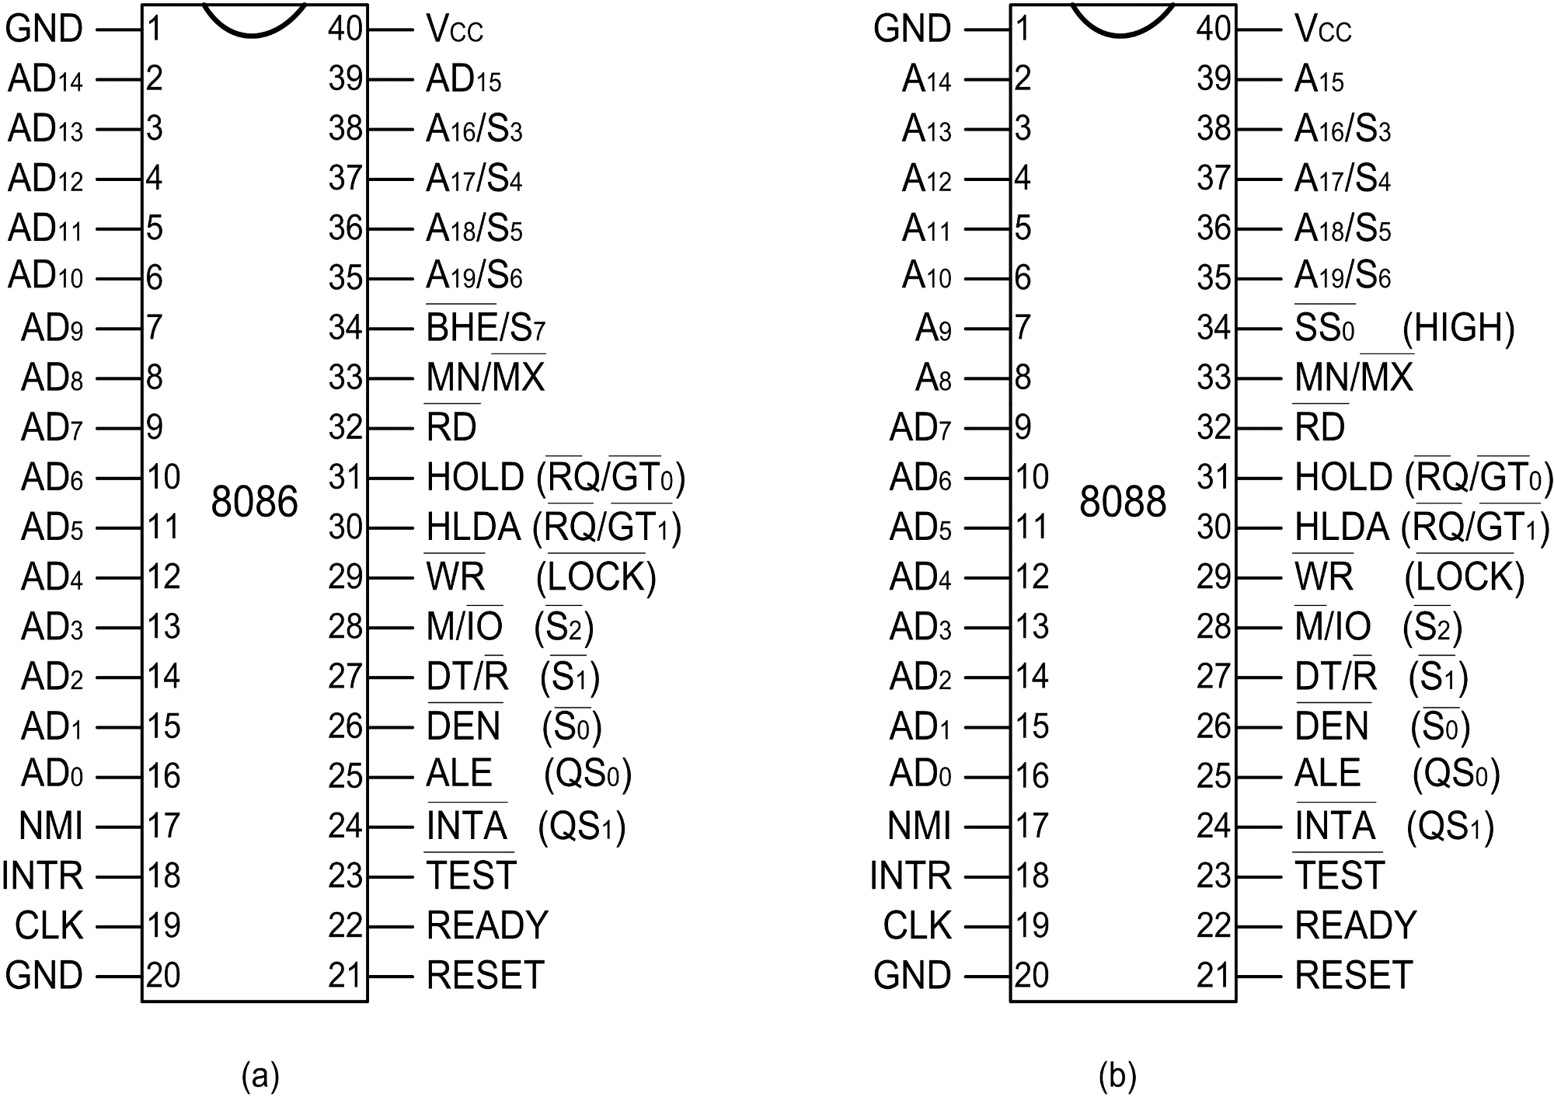
§2.1 8086 MPU（16位）的结构
2.1.2 8086／8088 CPU 的管脚信号
CPU是一块具有40个管脚信号的双列直插式（DIP）集成电路

Slide 18
§2.1 8086 MPU（16位）的结构
2.1.2 8086／8088 CPU 的管脚信号
最小模式，就是指以一个8086/8088 CPU为核心而构成的小型单处理机系统。在这种系统中，所有的总线控制信号都直接由 CPU自身产生，只需要很少的外围支持电路。
1、最小模式下的8086/8088 CPU
当模式选择管脚信号接高电平，即MN/MX=Vcc时，工作在最小模式下。各管脚信号定义如下：
① Vcc、GND
芯片电源与接地。8086/8088采用单一+5V电源。
② AD15～AD0、A19/S6～A16/S3、ALE
AD15～AD0是16位地址/数据复用管脚。为了减少芯片的管脚数目，可安排不同时刻传送的两种信息共同分时复用一组外部管脚。

Slide 19
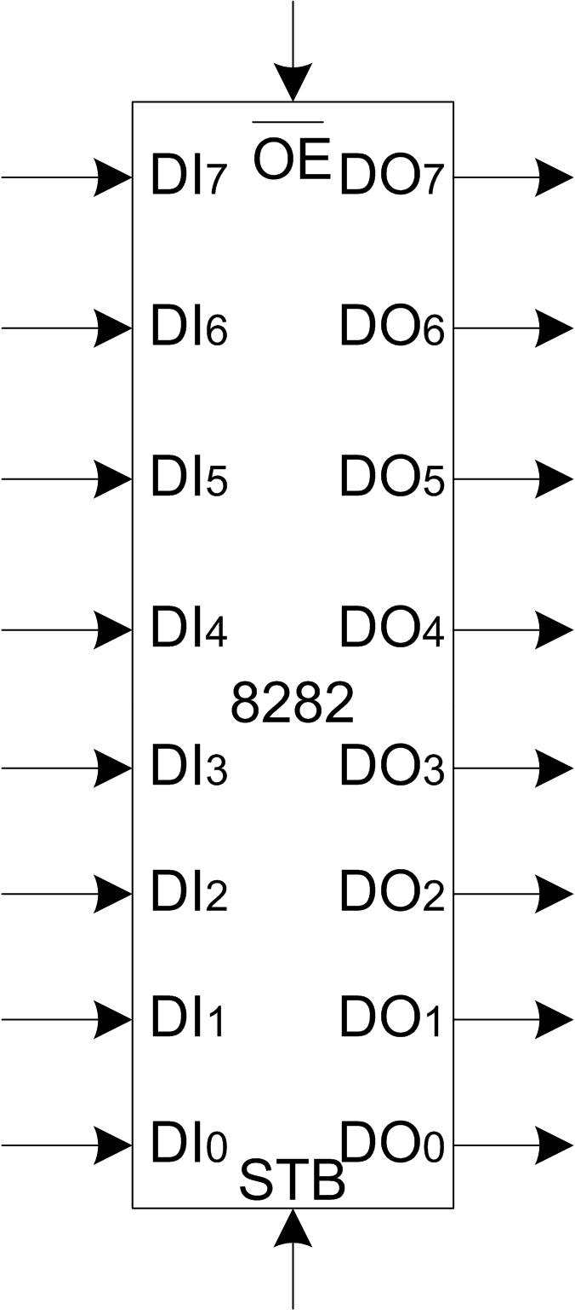
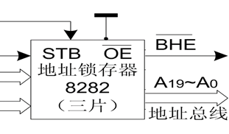
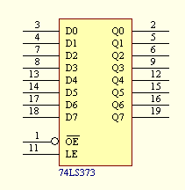
§2.1 8086 MPU（16位）的结构
2.1.2 8086／8088 CPU 的管脚信号
复用总线： 输出地址信息时，AD15～AD0即为单向的A15～A0 ，是20位地址总线的低16位；传送数据信息时，AD15～AD0即为双向的D15～D0，是16位的数据总线。
分离总线：

Slide 20
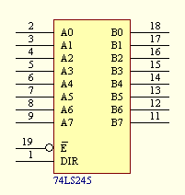
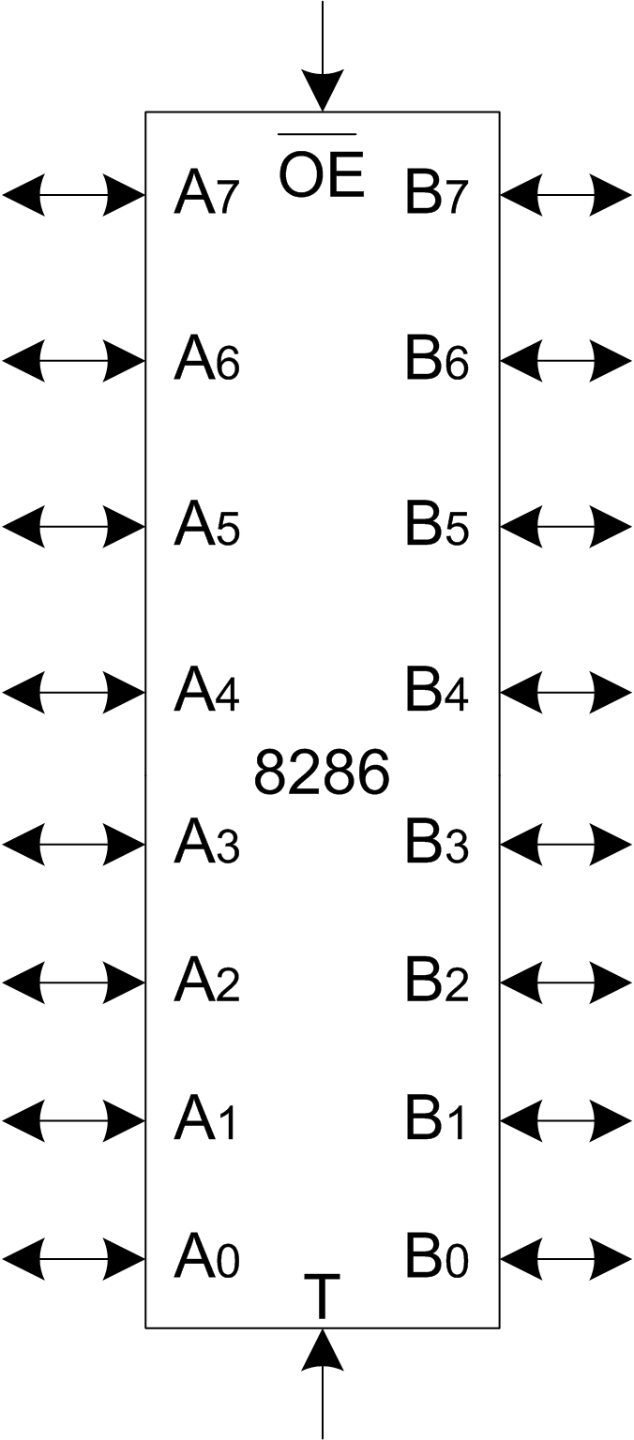
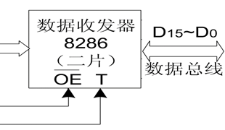
§2.1 8086 MPU（16位）的结构
2.1.2 8086／8088 CPU 的管脚信号
DTR

Slide 21
§2.1 8086 MPU（16位）的结构
2.1.2 8086／8088 CPU 的管脚信号
ALE是地址锁存输出信号，高电平有效。当ALE信号有效时，AD15～AD0、A19/S6～A16/S3两组复用管脚输出的是地址20位地址信息。因此，它被用作锁存控制信号将A19～A0锁存于外部的地址锁存器，实现外部地址总线与数据总线的分离。
③ RD、WR、M/IO、READY---关于读/写控制的管脚信号。
RD是读周期输出信号，低电平有效。当为低电平时，表明CPU正对内存或I/O端口进行读操作。
WR是写周期输出信号，低电平有效。当为低电平时，表明CPU正对内存或I/O端口进行写操作。
M/IO是用来区分当前的读/写操作是访问存储器还是访问I/O端口的输出信号。高电平时，表明对存储器的访问；当为低电平时，表明对I/O端口的访问。
READY是由被访问的存储器或I/O端口输入的数据准备就绪信号，高电平有效。当为高电平时，表明已准备就绪，可以进行数据读/写；当为低电平时，表明没有准备就绪，CPU必须等待其就绪后才能进行数据读/写；

Slide 22
§2.1 8086 MPU（16位）的结构
2.1.2 8086／8088 CPU 的管脚信号
④ DEN、DT/R、BHE/S7--关于数据总线控制的管脚信号。
DEN是控制数据总线允许的输出信号，低电平有效。当为低电平时，表明CPU正通过数据总线发送或接收一个数据。当为高电平时，表明数据总线无效。
DT/R是控制数据总线传送方向的输出信号。当为高电平时，表明CPU正通过数据总线发送一个数据。当为低电平时，表明接收一个数据。
BHE/S7是控制数据总线高字节是否有效的输出信号，低电平有效。当为低电平时，表明允许数据总线高字节传送数据。当为高电平时，表明禁止数据总线高字节传送数据。另外，它是与状态信号S7分时复用的，不过S7未被赋予具体含义，但也必须对其进行锁存和分离。
BHE信号与A0的组合用来控制连接在数据总线上的存储器和I/O端口，进行数据传输格式。

Slide 23
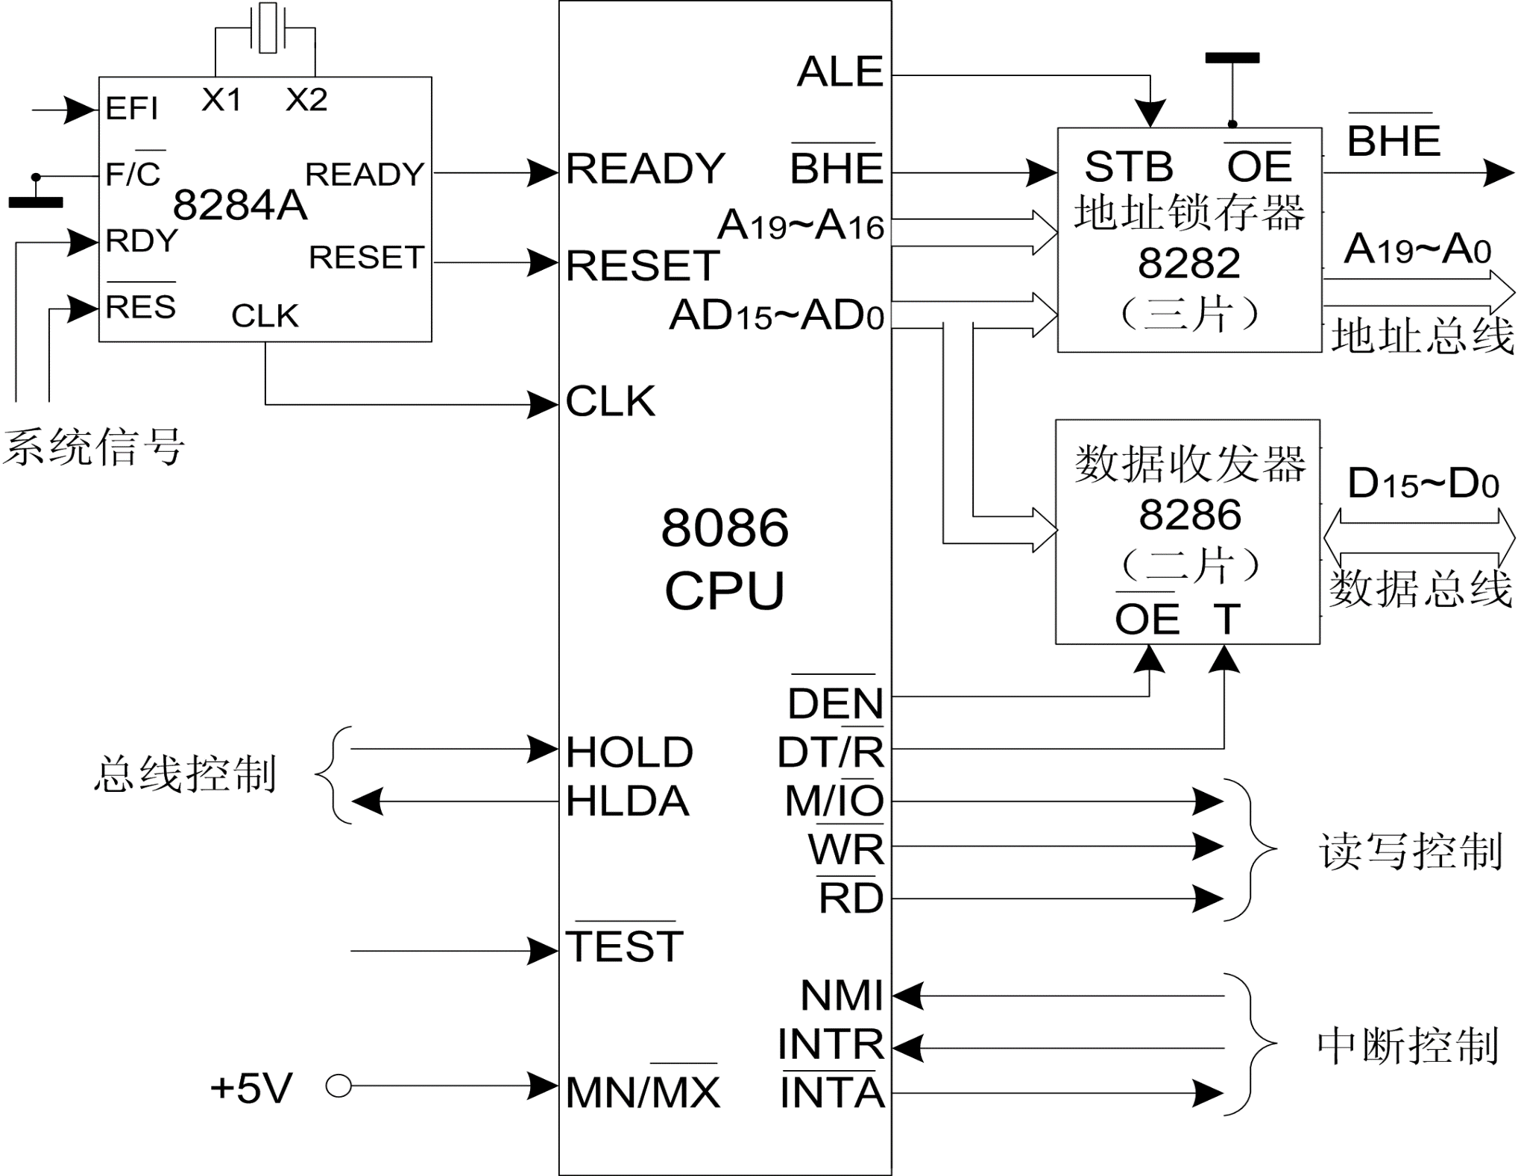
§2.2 8086 MPU的工作模式
2.2.1 8086最小模式配置

Slide 24
§2.2 8086 MPU的工作模式
2.2.1 8086最小模式配置

Slide 25
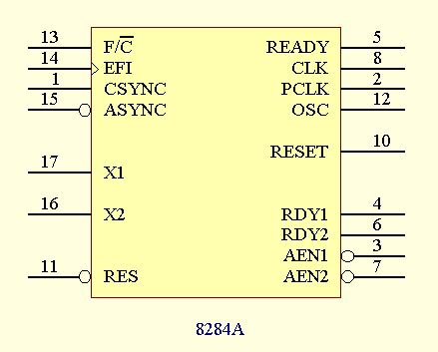
§2.2 8086 MPU的工作模式
2.2.1 8086最小模式配置

Slide 26
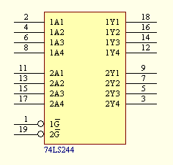
§2.2 8086 MPU的工作模式
2.2.1 8086最小模式配置
DTR

Slide 27
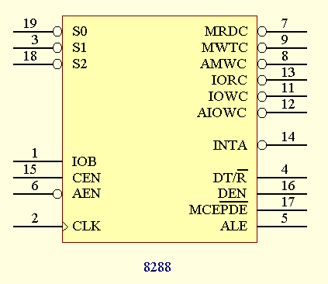
§2.2 8086 MPU的工作模式
2.2.2 8086最大模式配置
以CPU为主处理器，再配备一个或多个用来协助主处理器工作的协处理器，构成一个功能更为强大的多处理器系统。
CPU需由总线控制器的支持，代替它产生总线控制信号。
状态
信号
总线
命令
S0S1S2组合产生的总线周期
S3 | S2 | S0 | 总线周期
0 | 0 | 0 | 中断响应
0 | 0 | 1 | 读I/O
0 | 1 | 0 | 写I/O
0 | 1 | 1 | 暂停HALT
1 | 0 | 0 | 取指令
1 | 0 | 1 | 读存储器
1 | 1 | 0 | 写存储器
1 | 1 | 1 | 无
控制
信号
总线控制
总线控制器

Slide 28
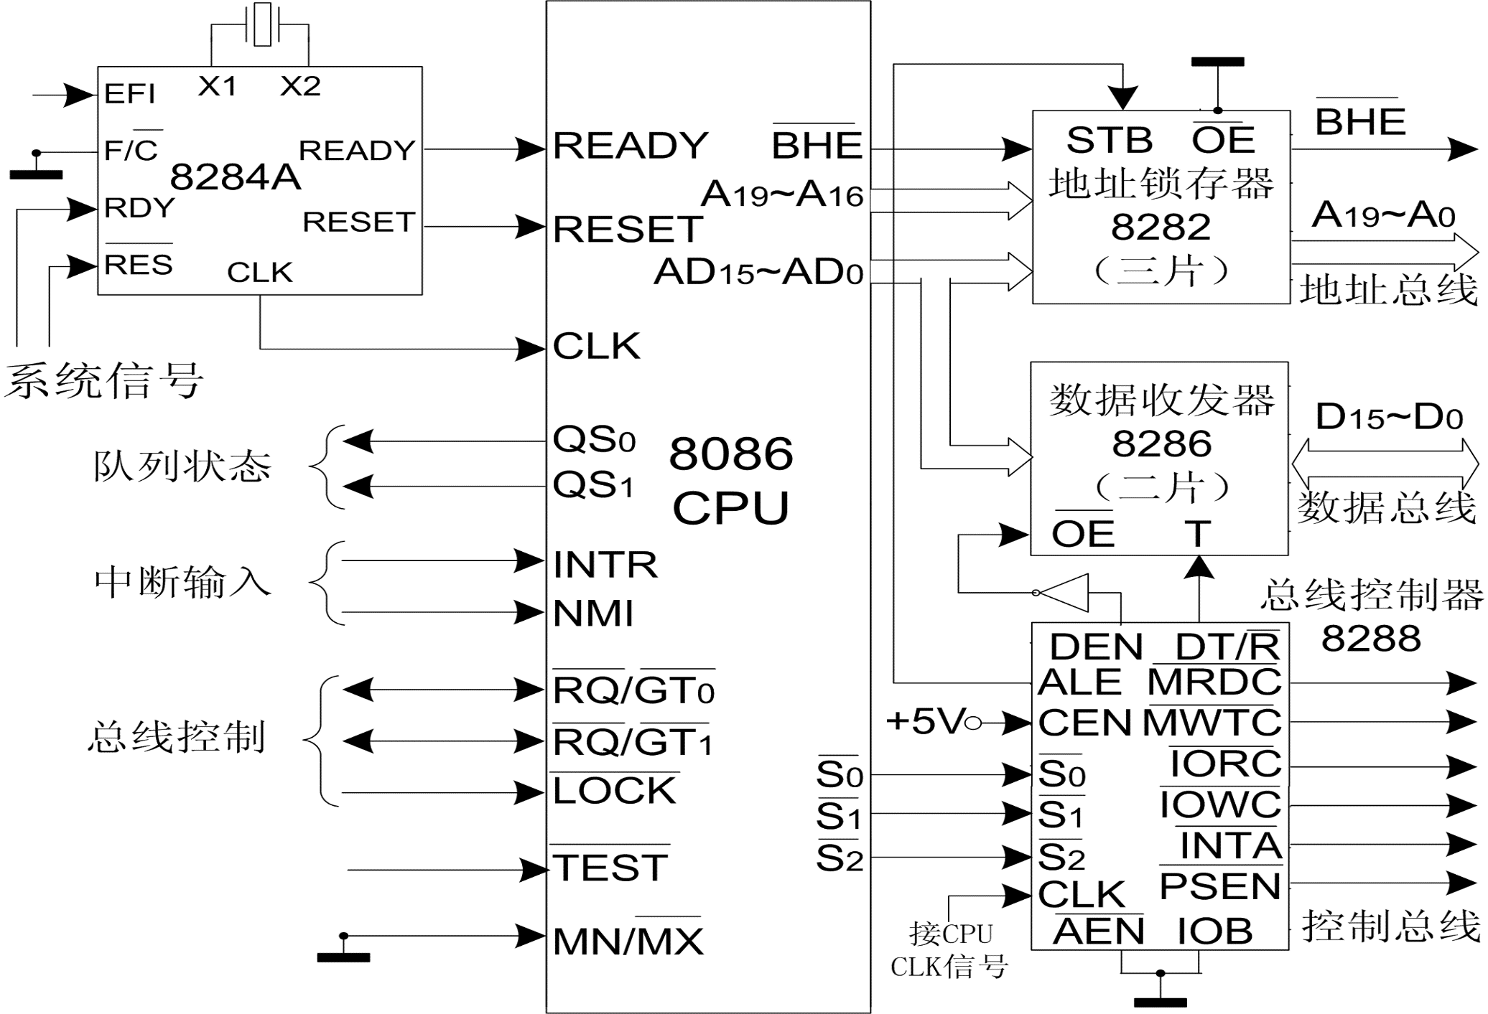
§2.2 8086 MPU的工作模式
2.2.2 8086最大模式配置

Slide 29
§2.3 80X86 的存储器组织
2.3.1 基本实现方案
1、编址的最小单位
按字变址
√按字节变址 ，单元的位数=8，一个字节有一个地址
2、与I/O地址的关系
统一编址
√独立变址，地址总线宽度20位，最大存储容量=2²⁰=1MB
3、存储器地址空间（范围）
00000H~0 FFFFFH
4、存储器的分段管理
物理地址=段寄存器的值 X 16+偏移地址
5、存储器的物理组织方式
顺序组织方式
√ 交叉组织方式
6、8088CPU，数据总线8位，准16位，顺序组织 交叉组织

Slide 30
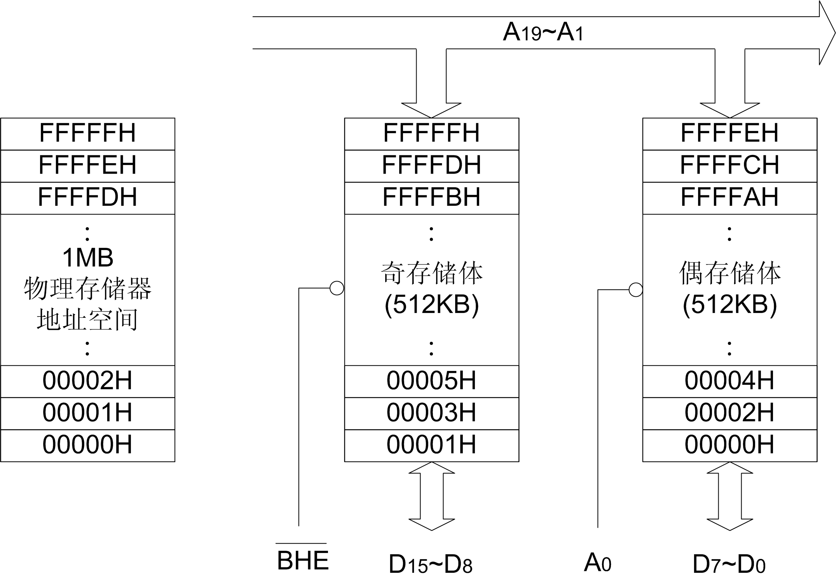
§2.3 80X86 的存储器组织
2.3.2 8086存储器的物理分体组织（16位）
两体交叉组织
体选信号：
A₀=0
选择偶存储体
A₀=1 ---–BHE=0
选择奇存储体
总线高字节有效

Slide 31
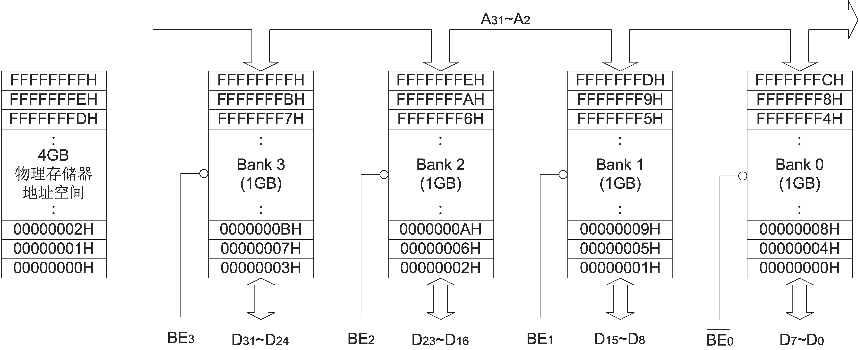
§2.3 80X86 的存储器组织
2.3.3 80X86存储器的物理分体组织（32位）
四体交叉组织
体选信号：
A₁A₀=00 BE₀=0
选择Bank0
A₁A₀=01 BE₁=0
选择Bank1
A₁A₀=10 BE₂=0
选择Bank2
A₁A₀=11 BE₃=0
选择Bank3

Slide 32
§2.3 80X86 的存储器组织
2.3.4 Pentium存储器的物理分体组织（64位）
八体交叉组织
将低三位地址A₂ A₁ A₀
译码 形成八个体选信号

Slide 33

§2.4 8086 MPU的总线操作时序
2.4.1指令周期、总线周期及状态周期
状态周期：时钟周期又称为状态周期（T状态），是机器状态所维持的最小时间。
指令周期：8086 CPU执行一条指令所需要的时间，称之为一个指令周期，不同指令的指令周期是不同的。一个指令周期是由若干个总线周期（或机器周期）所组成。
总线周期：一个总线周期又是由若干个状态周期所组成。一个总线周期是指CPU通过总线对外部逻辑（存储器或外部设备）进行一次访问所需要的时间。8086的基本总线周期是由四个状态周期组成。

Slide 34
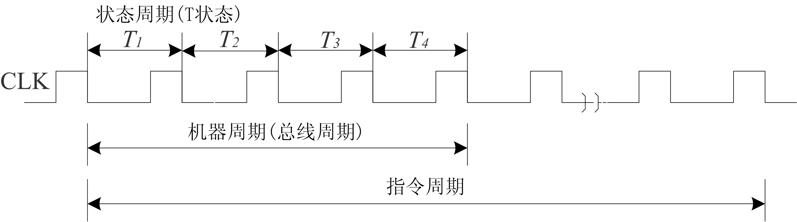


§2.4 8086 MPU的总线操作时序
2.4.1指令周期、总线周期及状态周期

Slide 35
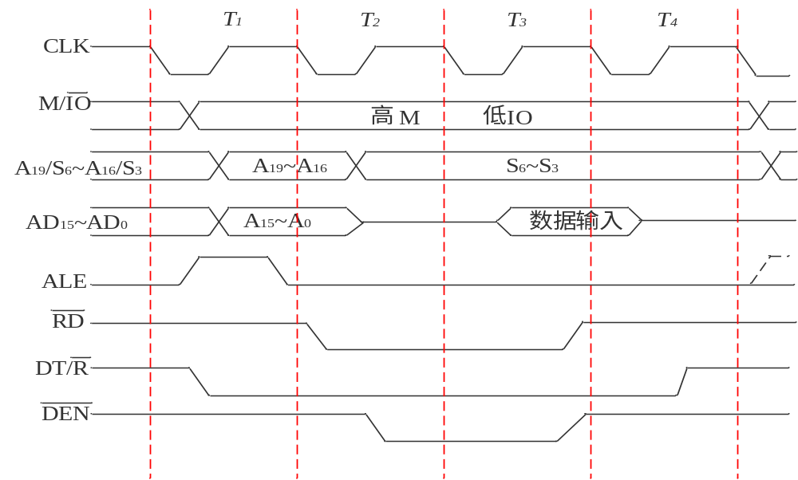
§2.4 8086 MPU的总线操作时序
2.4.2 最小模式总线读周期
信号 输出地址 锁存地址 读数据 整理

Slide 36
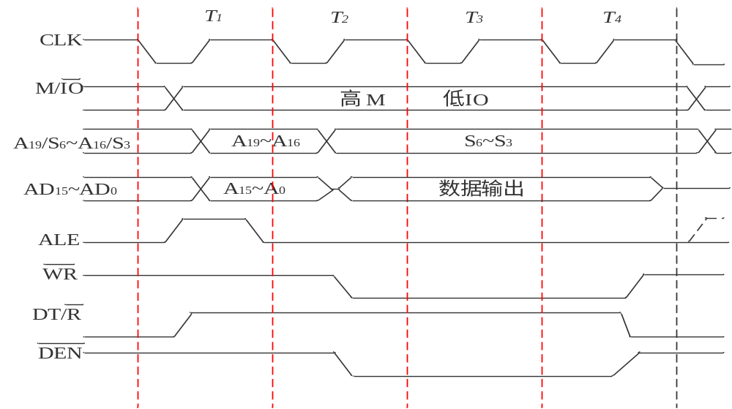
§2.4 8086 MPU的总线操作时序
2.4.3 最小模式总线写周期
信号 输出地址 锁存地址 写数据 整理

Slide 37
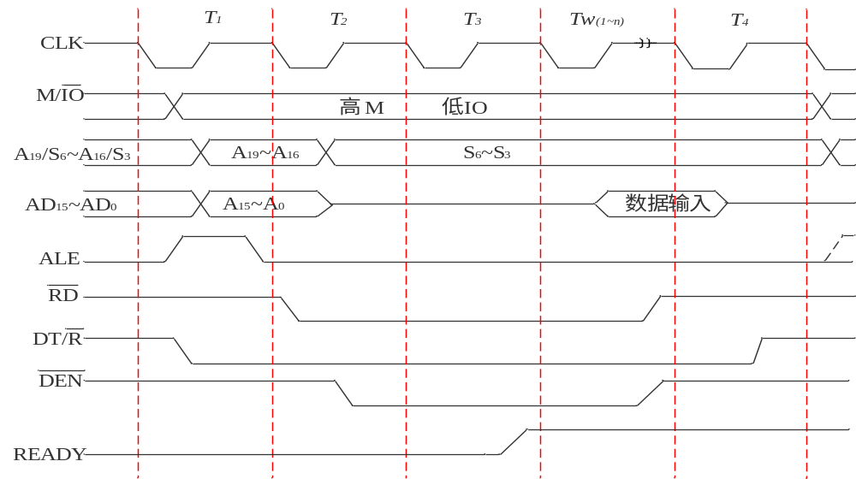
§2.4 8086 MPU的总线操作时序
2.4.4 最小模式总线读周期（有等待状态）
信号 输出地址 锁存地址 等待 读数据 整理

Slide 38
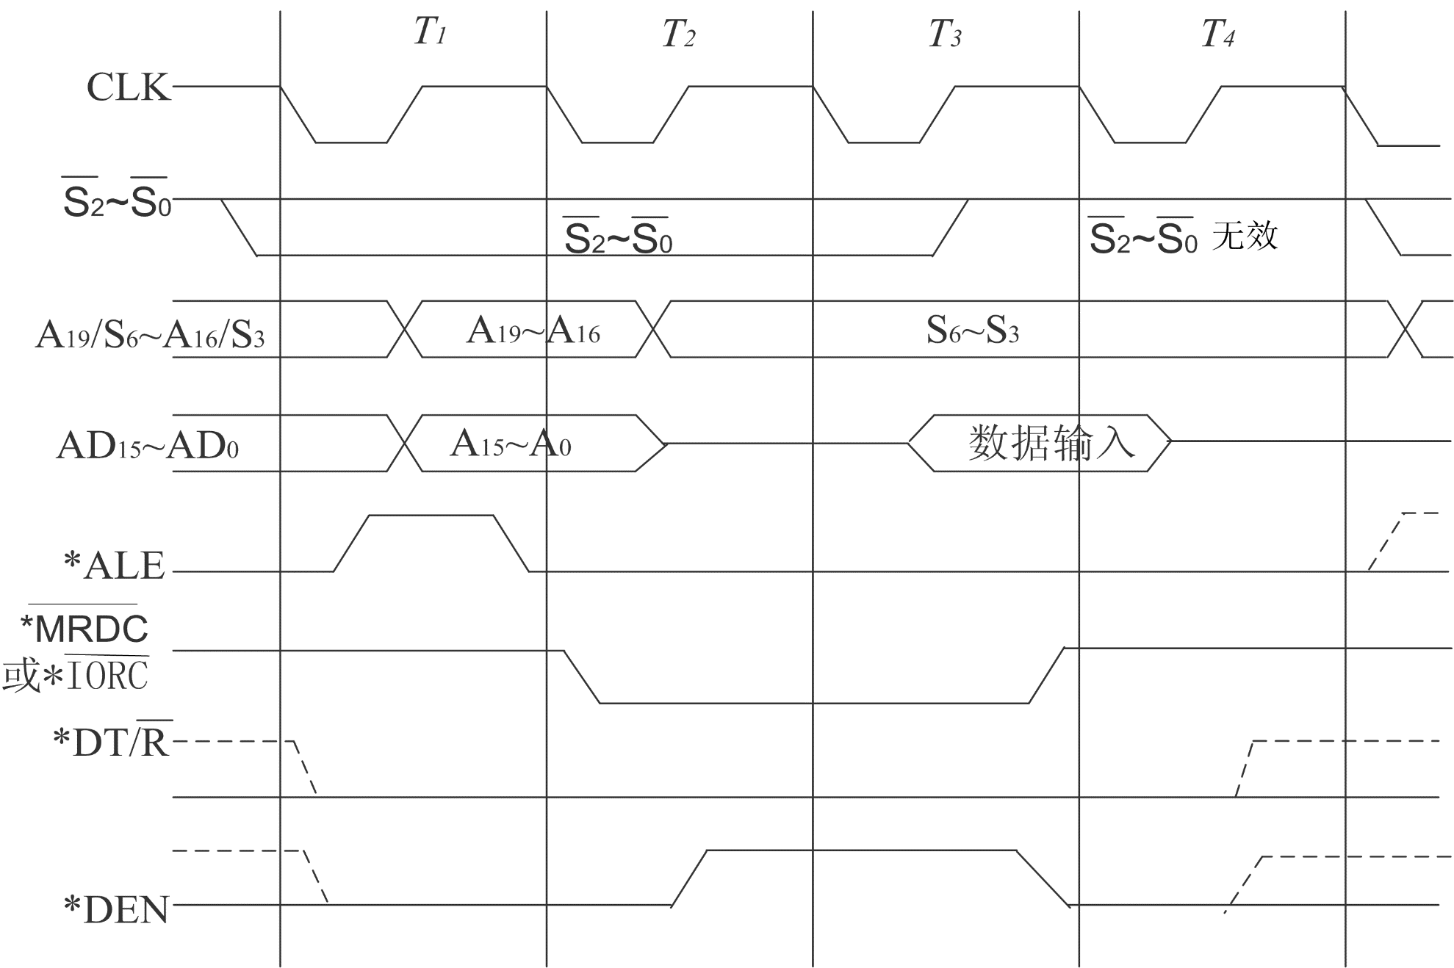
§2.4 8086 MPU的总线操作时序
2.4.5 最大模式总线读周期
信号 输出地址 锁存地址 读数据 整理

Slide 39
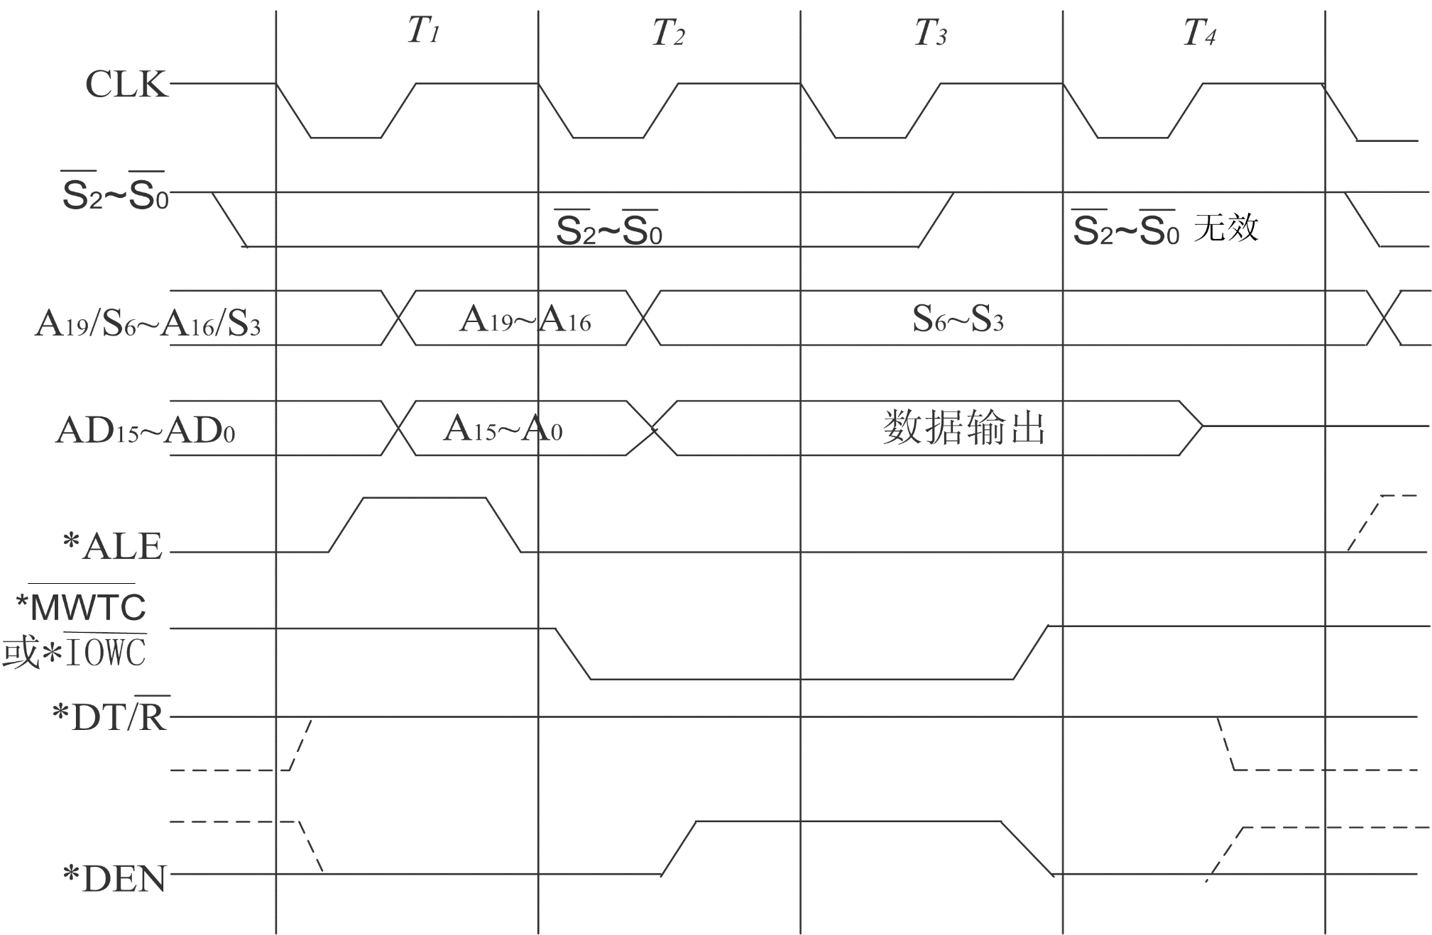
§2.4 8086 MPU的总线操作时序
2.4.6 最大模式总线写周期
信号 输出地址 锁存地址 写数据 整理

Slide 40
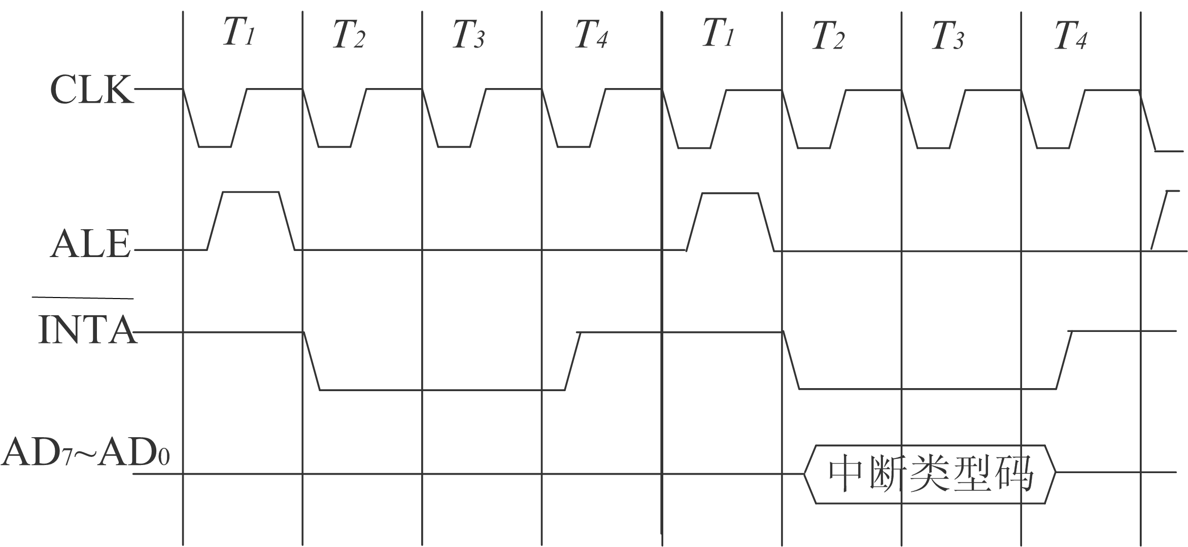
§2.4 8086 MPU的总线操作时序
2.4.7 中断响应周期
信号 第一个响应周期 第二个响应周期

Slide 41
§2.5 32位微处理器--80386
2.5.1 80386DX微处理器
1985年Intel推出
32位微处理器80386 SX和80386 DX。
80386 SX是准32位微处理器，即其内部结构为32位，而外部数据总线只有16条。
80386 DX是完全的32位微处理器，即内部结构为32位，外部数据总线也是32位。

Slide 42
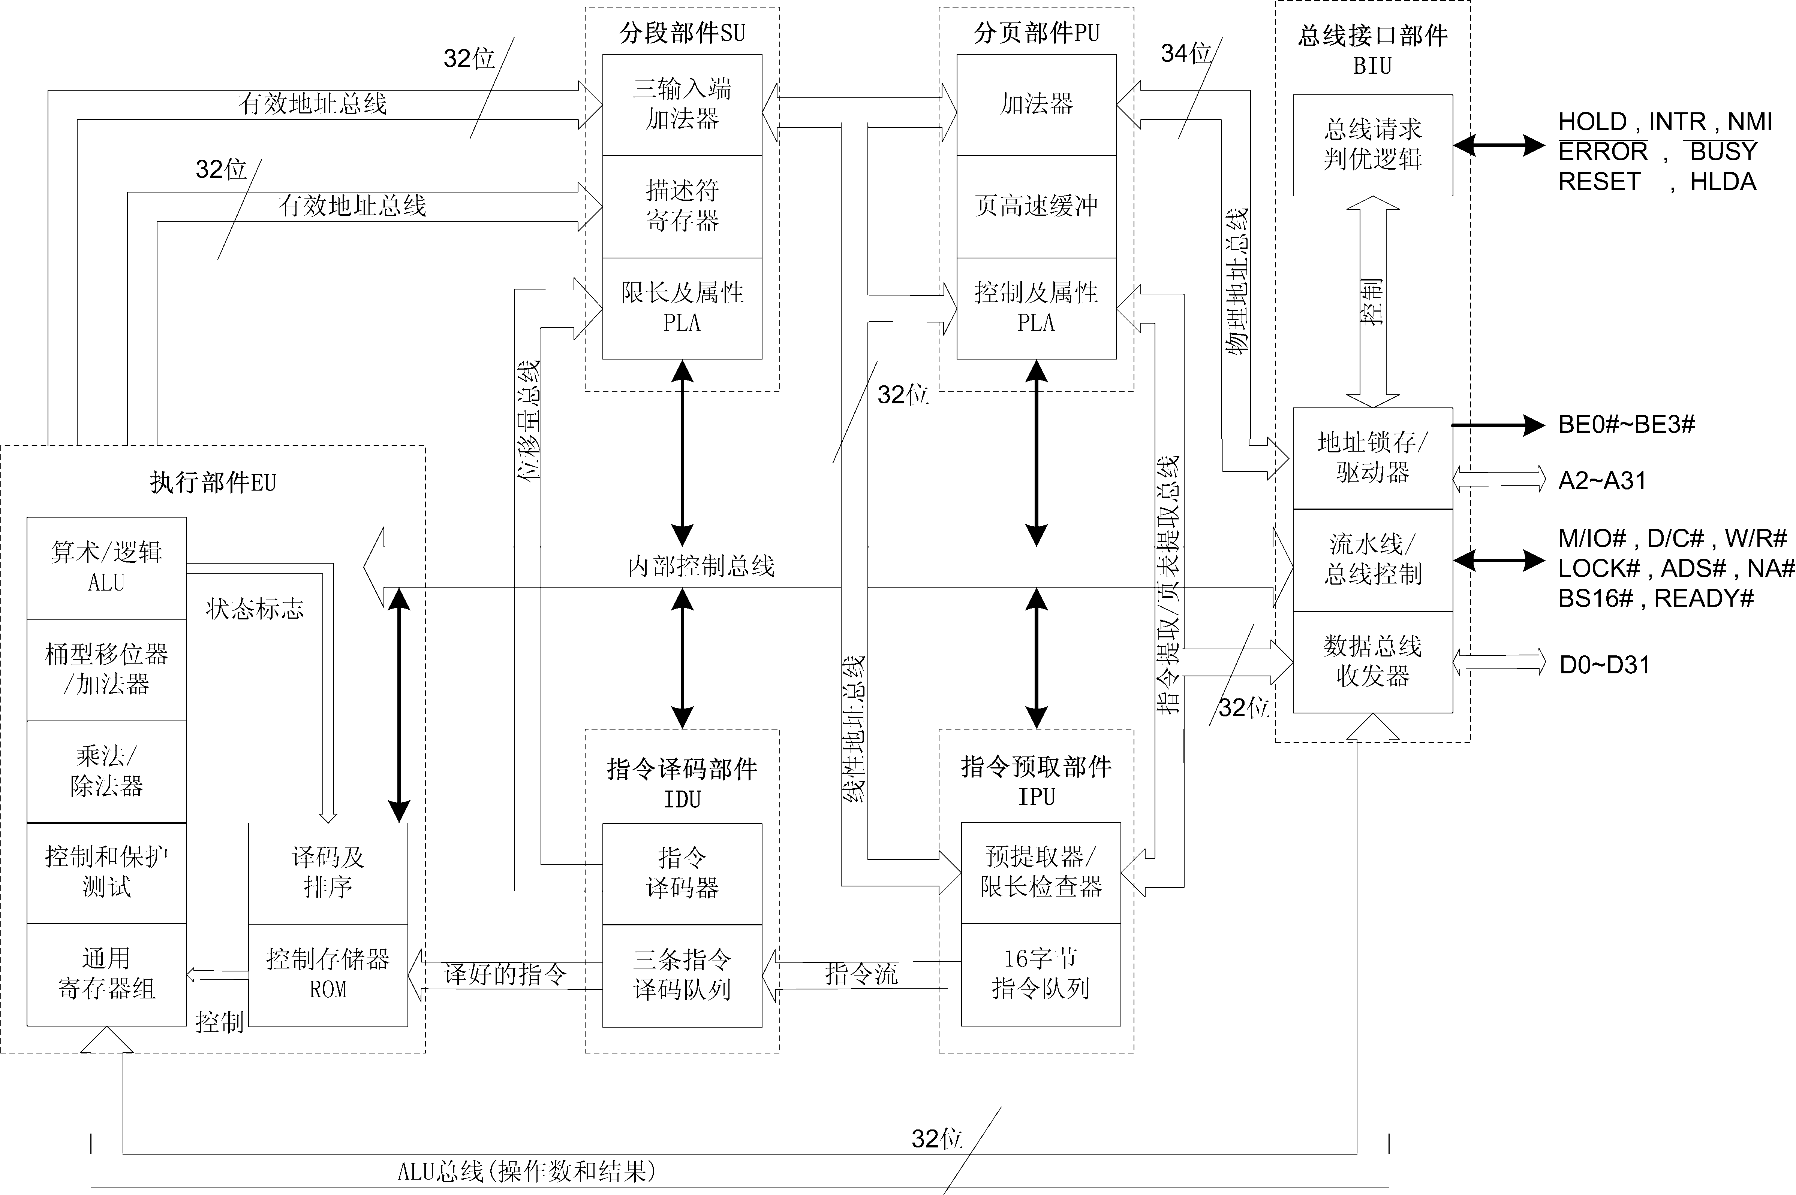
§2.5 32位微处理器--80386

Slide 43
§2.5 32位微处理器--80386
2.5.2 80386 DX的内部结构
六个功能部件：
执行部件（EU） 指令预取部件（IPU）
指令译码部件（IDU） 分段部件（SU）
分页部件（PU） 总线接口部件（BIU）
① 总线接口部件（BIU）
BIU提供了32位地址总线、32位数据总线及一系列总线控制信号。
总线接口部件（BIU）负责所有外部总线操作，它包括：用于地址总线的锁存器和驱动器，用于数据总线的收发器和产生有关信号的控制逻辑。在数据访问时，存储地址来源于分页部件；在代码访问时，存储地址由指令预取部件提供。

Slide 44
§2.5 32位微处理器--80386
2.5.2 80386 DX的内部结构
② 指令预取部件（IPU）
指令预取部件（IPU）实现指令队列机制，该队列使CPU可以预取16个字节的指令代码。
在一个存储周期里可预取4个字节的指令代码。通过该预取机制，大多数指令的取指时间被重叠起来。
③ 指令译码部件（IDU）
指令译码部件（IDU）接收指令预取部件的指令队列的输出，获得机器代码指令并将其译码为微代码指令形式供执行部件使用。
IDU可提供三条已译码的指令。这样，进一步改进了微处理器的性能。

Slide 45
§2.5 32位微处理器--80386
2.5.2 80386 DX的内部结构
④ 执行部件（EU）
包含算术逻辑运算单元（ALU）、通用寄存器组、专用乘法/除法器、捅型移位器/加法器、微程序控制存储器（ROM）等。
ALU可以实现指令所要求的算术、逻辑和移位运算；通用寄存器用于地址计算及暂存操作数；专用乘法/除法器、捅型移位器/加法器可完成快速的乘除法运算及移位操作。

Slide 46
§2.5 32位微处理器--80386
2.5.2 80386 DX的内部结构
⑤ 分段部件（SU）、分页部件（PU）
分段部件（SU）、分页部件（PU）为80386DX提供了存储器管理和保护服务。它们负责地址产生、地址转换，这样，进一步提高了微处理器的性能。
分段部件通过一个专用的寻址器件对逻辑地址空间进行管理，可以实现任务之间的隔离，也可以实现指令和数据区的再定位；
分页部件提供了对物理地址空间的管理，每页长4KB。

Slide 47
§2.5 32位微处理器--80386
2.5.3 80386 DX的工作方式
三种方式（兼容性）：
1、实地址方式
就是一个高速8086／8088
2、虚地址保护方式
可寻址4GB（2³²）物理地址及64TB虚拟地址空间。
3、虚拟8086方式
就像在实地址方式一样，可执行8086的应用程序，而系统程序员仍能利用80386DX的虚拟保护机构。

Slide 48
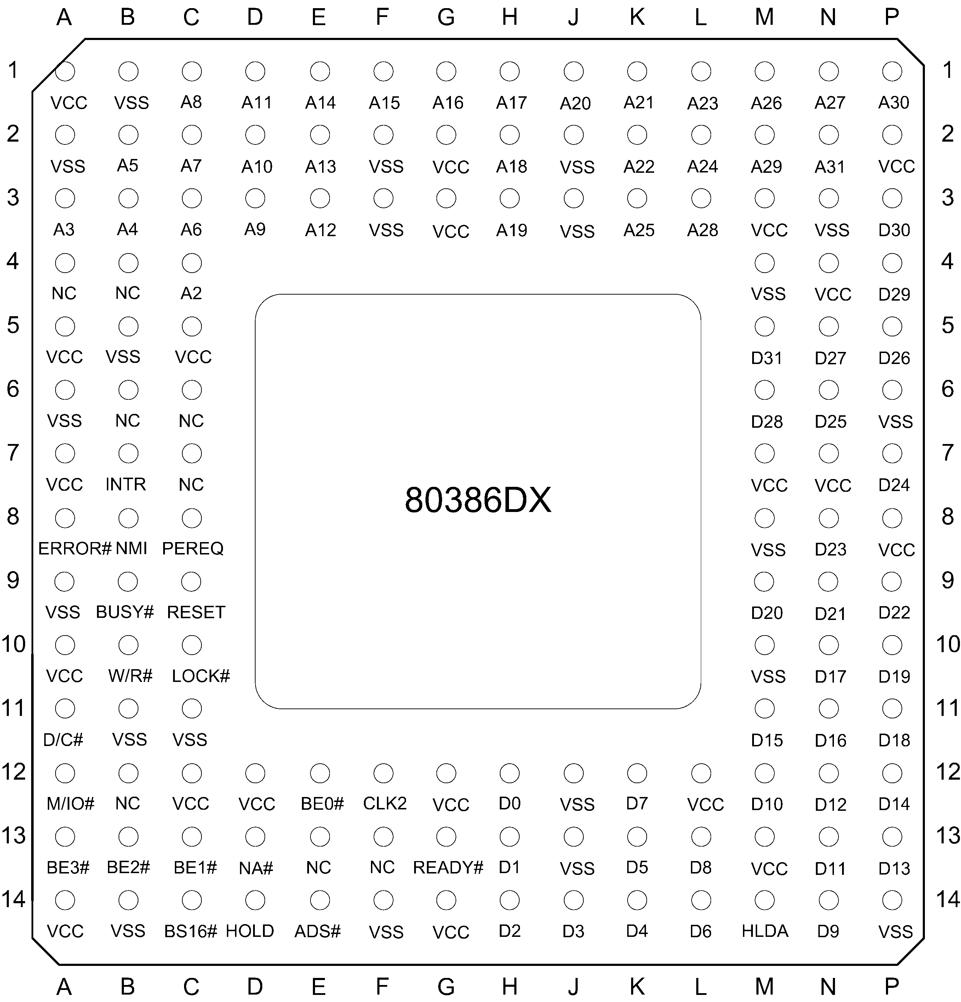
2.5.4 80386DX管脚 PGA 132

Slide 49
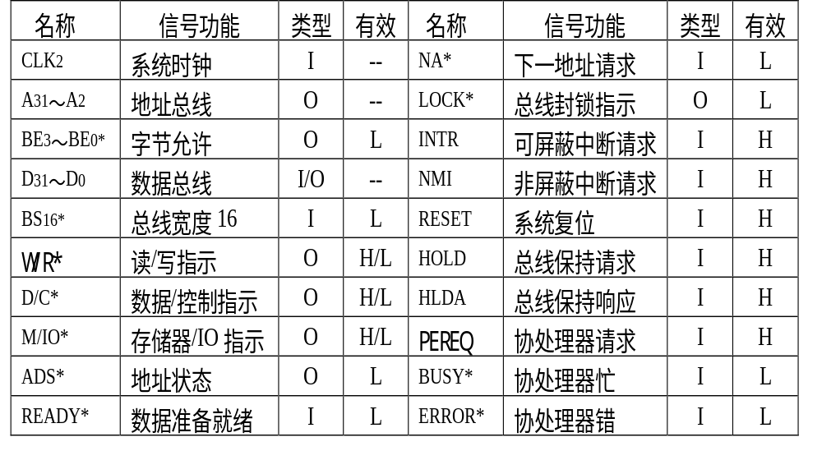
§2.5 32位微处理器的结构--80386
2.5.4 80386 DX的管脚

Slide 50
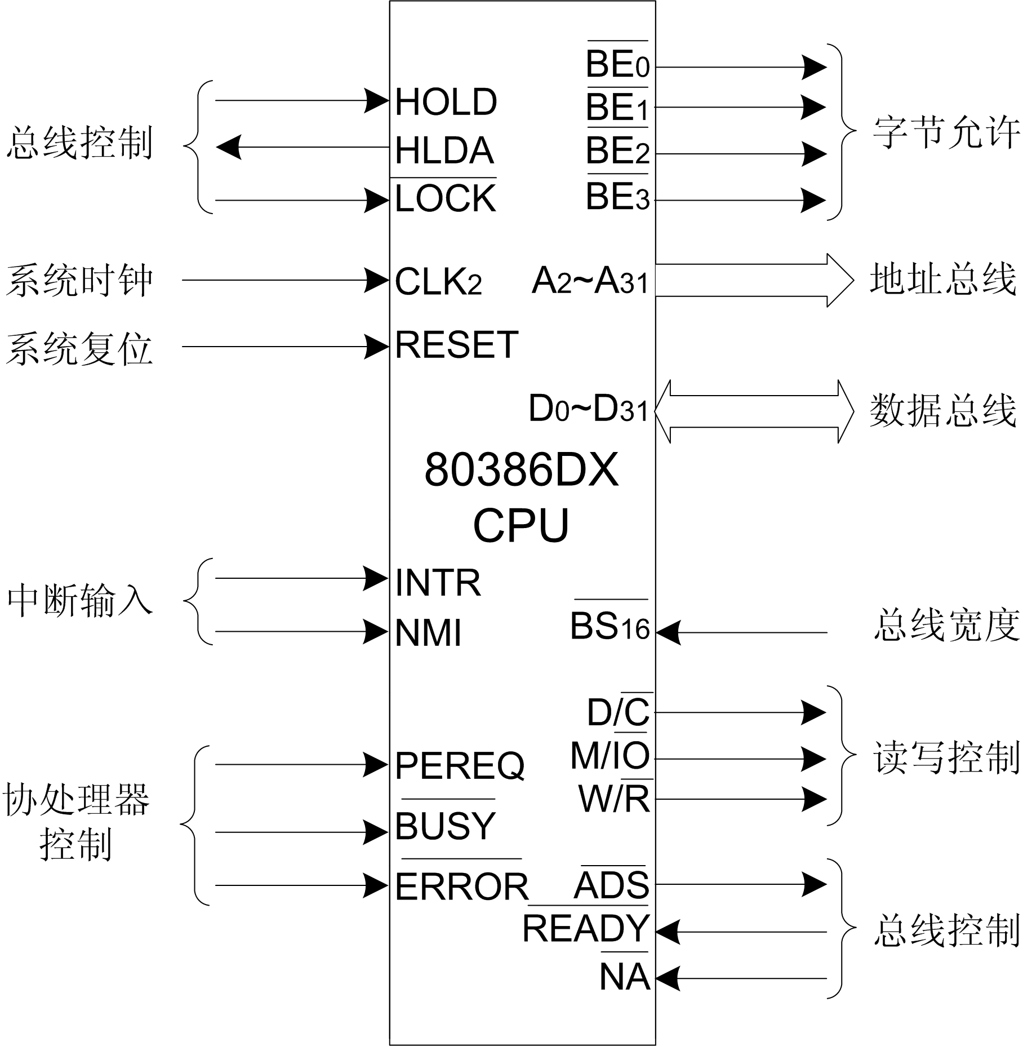
§2.5 32位微处理器--80386
2.5.4 80386 DX的管脚
划分成四组接口：
①存储器
及I/O接口信号
②中断接口信号
③DMA接口信号
④协处理器接口
信号。

Slide 51
§2.5 32位微处理器--80386
2.5.4 80386 DX的管脚信号
① 存储器及I/O接口信号
80386DX具有独立的地址总线和数据总线。
实模式：低20位地址线是有效的，最大寻址1MB物理地址空间
保护模式：32条地址线均有效，最大寻址4GB的物理地址空间
在一个总线周期内，80386DX通过数据总线可以传送
字节（8b）、字(16b)和双字(32b)。
80386DX是通过产生字节允许输出信号
BE0、BE1、BE2和BE3来作为体选信号。
由地址A1、A0 译码而得。

Slide 52
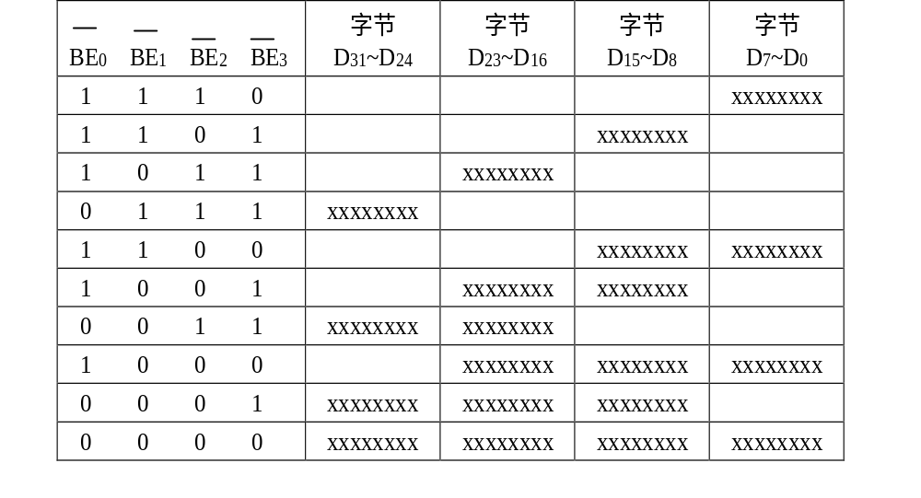
§2.5 32位微处理器--80386
2.5.4 80386 DX的管脚信号

Slide 53
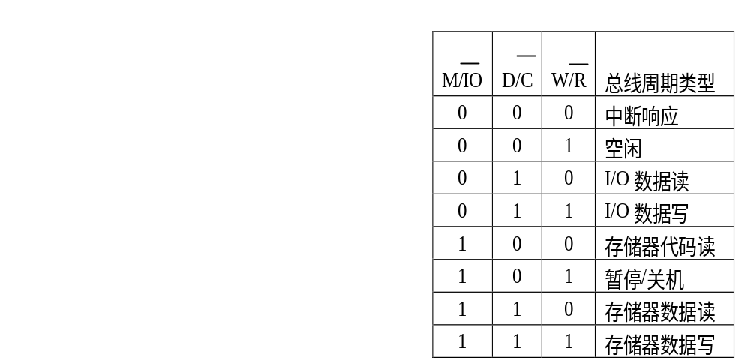
§2.5 32位微处理器--80386
2.5.4 80386 DX的管脚信号
80386DX用W/R（写/读指示）、D/C（数据/控制指示）及M/IO（存储器/IO指示）三个信号来表示总线周期的类型

Slide 54
§2.5 32位微处理器--80386
2.5.4 80386 DX的管脚信号
② 中断接口信号
可接受两种中断请求输入信号，即非屏蔽中断请求NMI和可屏蔽中断请求INTR。当一个有效的中断请求被识别后，80386DX将通过输出总线周期指示信号来通知外部总线控制逻辑电路，并开始一个中断响应总线周期。
③ DMA接口信号
直接存储器访问（DMA）接口是通过两个总线控制信号实现的：总线请求保持信号HOLD和总线保持响应信号HLDA。

Slide 55
§2.5 32位微处理器--80386
2.5.4 80386 DX的管脚信号
④ 协处理器接口
提供了与80387DX数学协处理器的接口信号
80387DX不能独立地进行数据传送。
每当它需要对存储器读或写操作数时，必须将协处理器请求信号PEREQ变为高电平来请求80386DX完成这个数据传送过程。
每当80387DX正在执行一条数值计算指令时，输出协处理器忙信号BUSY。80386DX监视该信号，用以了解协处理器的状态。若80387DX运算过程中产生错误，就用协处理器出错信号ERROR通知80386DX。

Slide 56
§2.6 超32位微处理器--Pentium
2.6.1 Pentium微处理器
1993年Intel公司推出了Pentium微处理芯片，历经Pentium Pro、Pentium II、Pentium III到Pentium 4。
Pentium是超32位微处理器，它的字长是32位，有64条数据线和32条地址线。

Slide 57
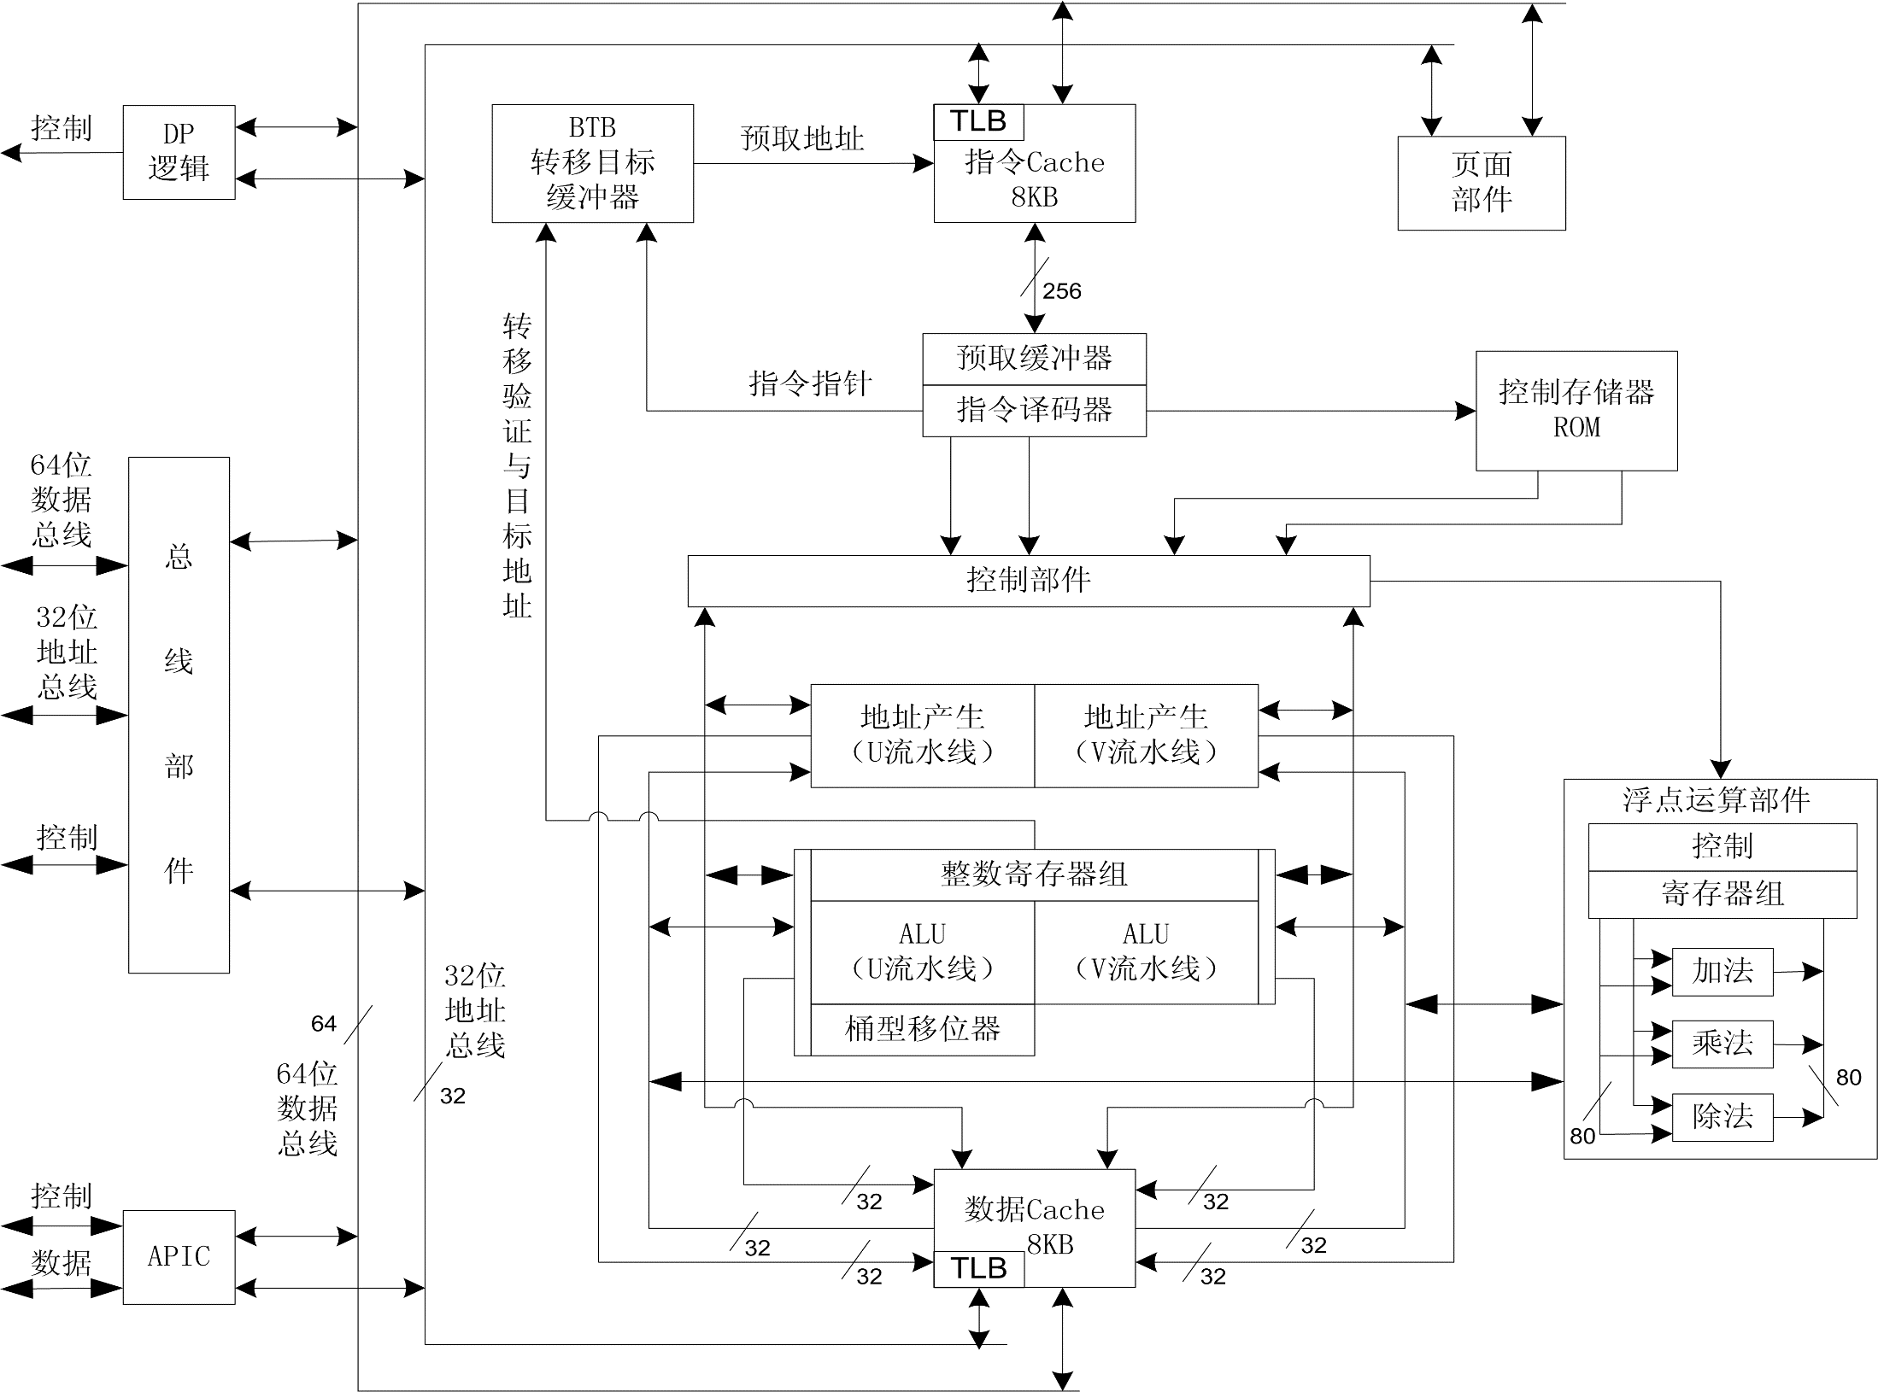

Slide 58
§2.6 超32位微处理器--Pentium
2.6.2 Pentium微处理器的结构
Pentium在体系结构上采用了四项先进技术：
先进的超标量流水线结构
独立的指令高速缓存(Cache)和数据高速缓存(Cache)
高性浮点运算部件
动态转移预测技术
① 超标量流水线
一个处理器中有多个指令执行部件时，称之为超标量结构。

Slide 59
§2.6 超32位微处理器--Pentium
2.6.2 Pentium微处理器的结构
① 超标量流水线
一个处理器中有多个指令执行部件时，称之为超标量结构。
Pentium有两个执行部件，这些执行部件也称为流水线，即U流水线和V流水线，用于执行微程序指令。
每个执行部件都有直接的ALU、地址产生电路及数据Cache接口。由于具有双重流水线结构，因而在一个时钟周期内可以执行两条指令。两个32字节的指令预取缓冲器，负责由指令Cache或主存取指令。
两个地址产生器用于计算存储器操作数地址。寄存器组有8个32位整数寄存器，用于地址计算、保存ALU的源操作数和目的操作数。

Slide 60
§2.6 超32位微处理器--Pentium
2.6.2 Pentium微处理器的结构
② 指令Cache和数据Cache
具有16KB高速缓存，但被分成了8KB的指令Cache和8KB的数据Cache。
指令Cache上只读的，以单端口256位（32B）向指令预取缓冲器提供超长指令字代码。
数据Cache是可读可写的双端口（每个端口32位），与U、V两条流水线交换整数数据。
独立设置是对超标量流水线的有力支持，不仅使指令预取和数据读写能无冲突地同时完成，而且可同时与V、U两条流水线分别交换数据。

Slide 61
§2.6 超32位微处理器--Pentium
2.6.2 Pentium微处理器的结构
③ 浮点运算部件
包含了一个8段的流水浮点运算器。
前四段为指令预取（PF）、指令译码（DI）、地址生成（D2）、取操作数（EX），在U、V流水线中完成；
后四段为执行1（X1）、执行2（X2）、结果写回寄存器组（WF）、错误报告（ER），在浮点运算部件完成。
在浮点运算部件支持IEEE754标准的单、双精度格式的浮点数，也可实现80位浮点数。
有浮点专用加法器、乘法器和除法器，有8个80位寄存器的寄存器组。

Slide 62
§2.6 超32位微处理器--Pentium
2.6.2 Pentium微处理器的结构
④ 动态转移预测技术
执行转移指令时为了不使流水线断流，采用了动态转移预测技术。
转移目标缓冲器BTB是一个小容量的Cache。当一条指令导致程序转移时，BTB便记录这条指令及其转移目标地址。
以后遇到这条转移指令时，BTB会依据前后转移发生的历史来预测该指令这次是转移还是顺序取，从而使流水线的性能损失减至最小。

Slide 63
§2.6 超32位微处理器--Pentium
2.6.3 Pentium微处理器的管脚信号
Pentium微处理器是一块具有296个管脚信号的SPGA封装的集成电路芯片。
管脚信号划分成四组接口：
存储器及I/O接口信号
中断接口信号
DMA接口信号
高速缓存控制接口信号。

Slide 64
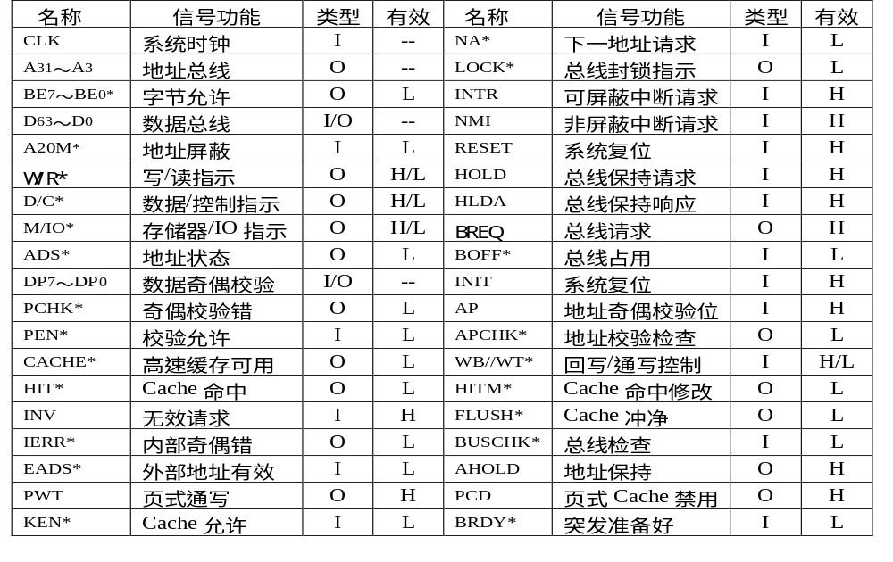
§2.6 超32位微处理器--Pentium
2.6.2 Pentium微处理器的管脚信号

Slide 65
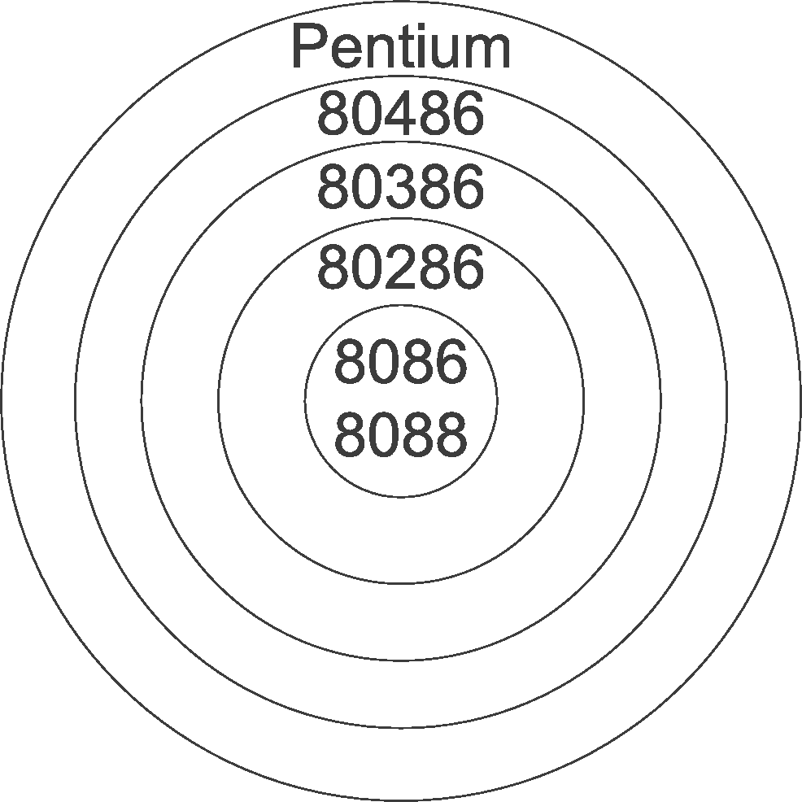
§2.6 80X86及Pentium的兼容性
硬件兼容
软件兼容

Slide 66
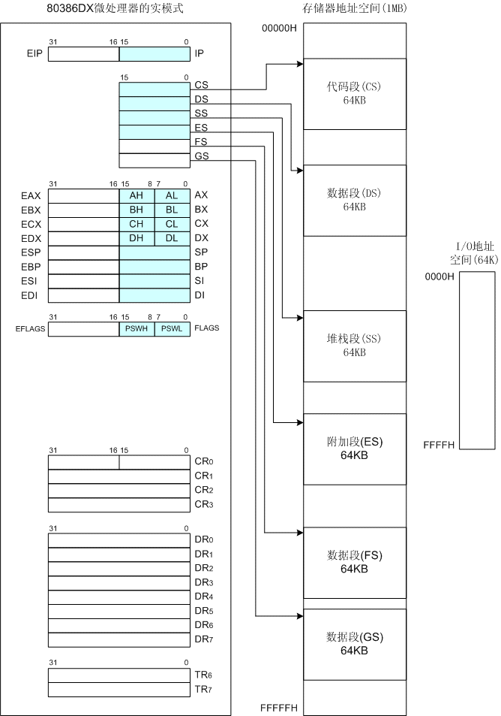

Slide 67
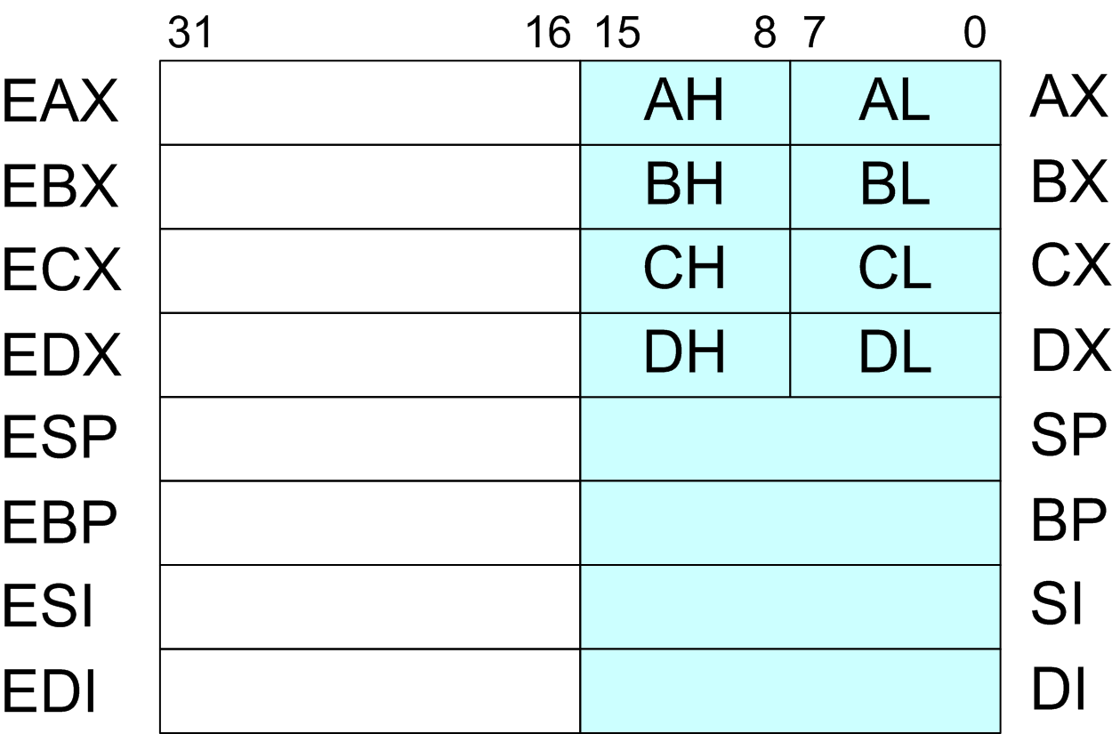
§2.6 80X86及Pentium的兼容性

Slide 68
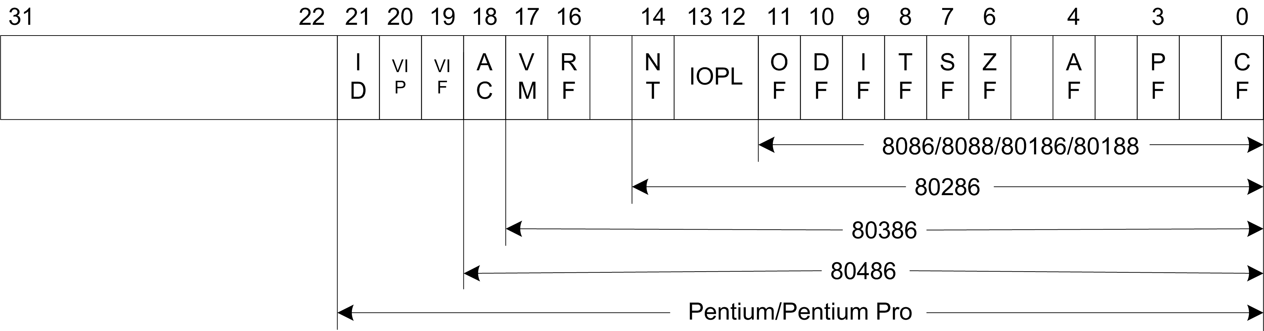
§2.6 80X86及Pentium的兼容性

